Slide 1
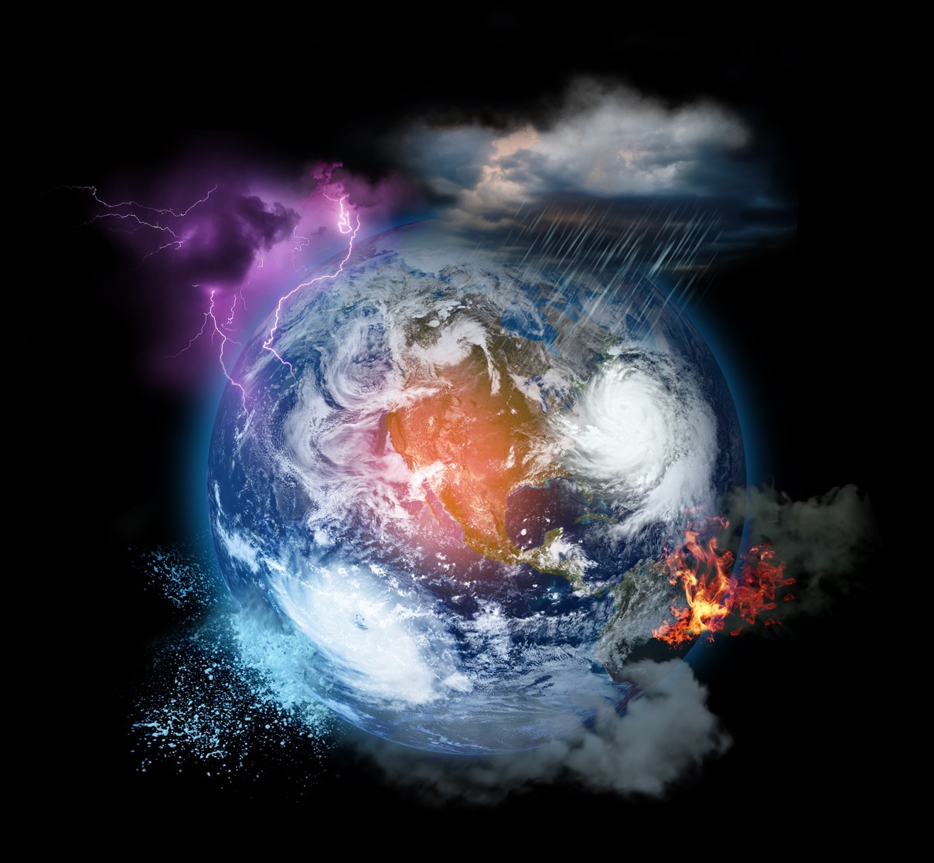


Slide 2
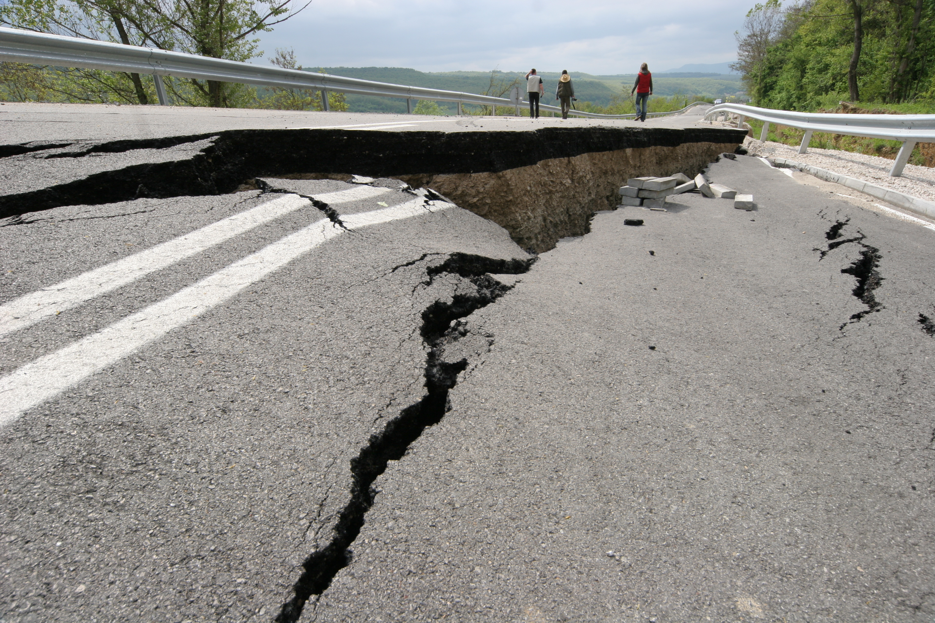


Slide 3
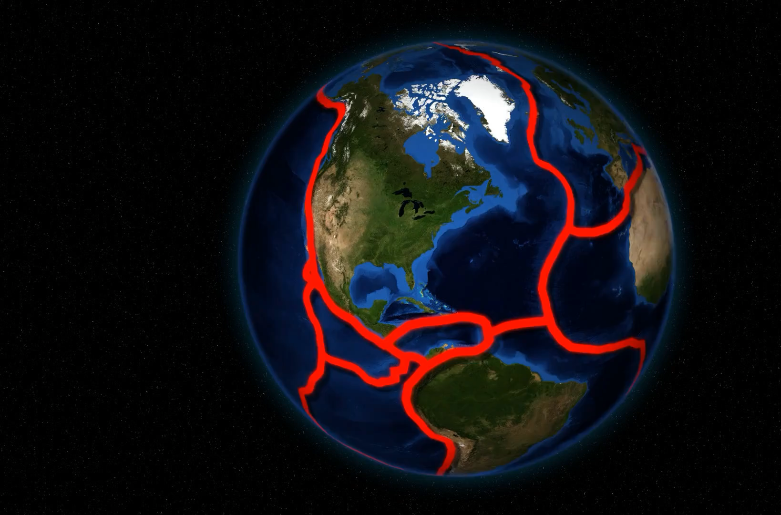
Tha crith-thalmhainn a’ tachairt nuair a tha pleataichean air am bruthadh ri chèile cho cruaidh ’s gu bheil fear aca
a’ sleamhnachadh no a’ briseadh.
Tha crith-thalmhainn a’ tachairt nuair a ghluaiseas pleataichean na Talmhainn.
Nuair a ghluaiseas pleataichean gu h-obann agus gu mòr, tha sin a’ cur rùsg na Talmhainn air chrith.

Slide 4
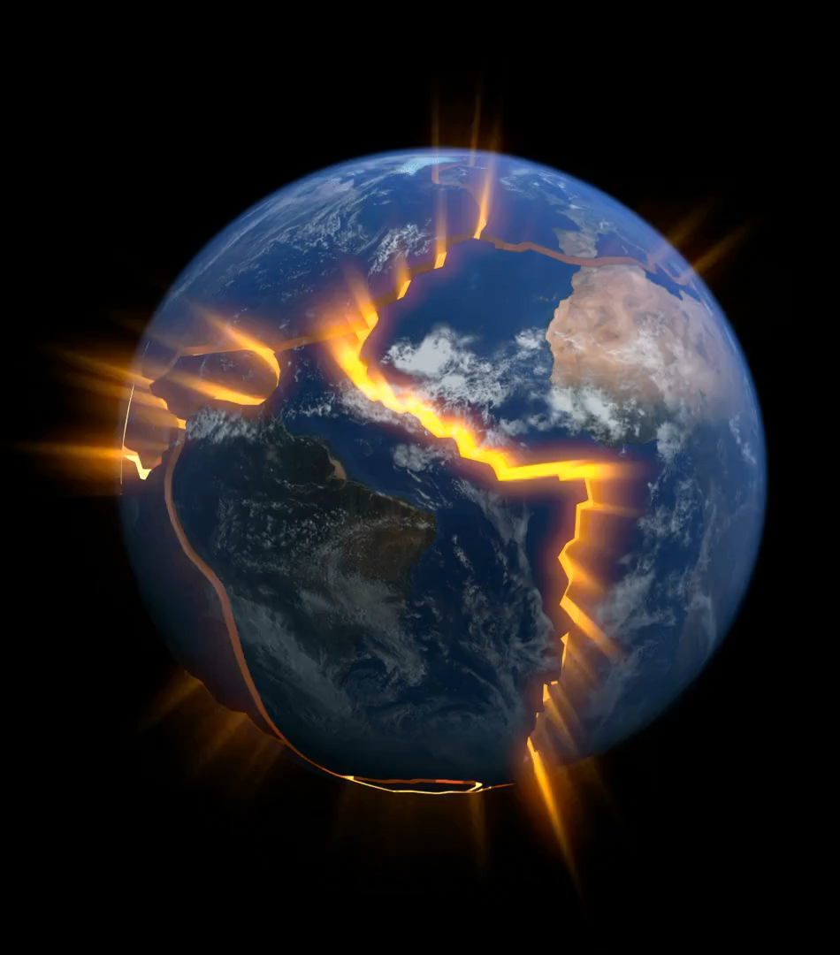
Tha crithean-talmhainn a’ tachairt nuair a tha lùth a tha air cruinneachdh air a leigeil a-mach à taobh a-staigh rùsg na Talmhainn.
Coltach ri bholcànothan, bidh crithean-talmhainn a’ tachairt aig crìochan-pleata, far a bheil dà phleata a’ coinneachadh.

Slide 5
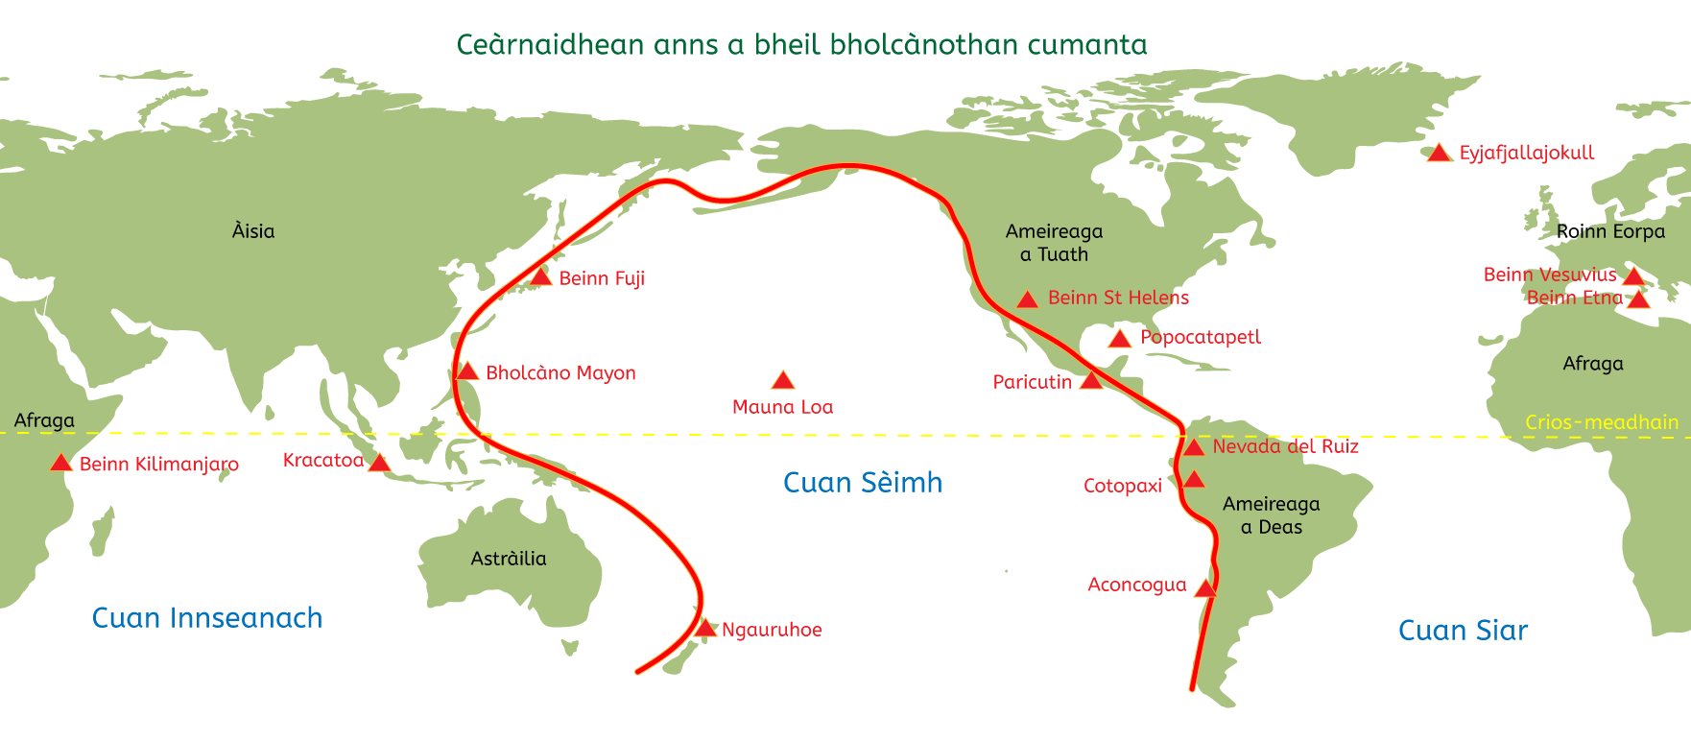
Chì sibh gu bheil tòrr gluasad bholcànach a’ tachairt timcheall oir a’ Chuain Shèimh agus ’s e Cearcall an Teine a chanar ris. Saoil carson?
Tha 75% de bholcànothan agus 90% de chrithean-talmhainn a’ nochdadh ann an Cearcall an Teine.

Slide 6
1
Tha trì seòrsaichean gluasad aig crìochan:
Pleataichean a’ gluasad bho chèile
Pleataichean a’ tighinn ri chèile
Pleataichean a’ gluasad seachad air a chèile
2
3

Slide 7
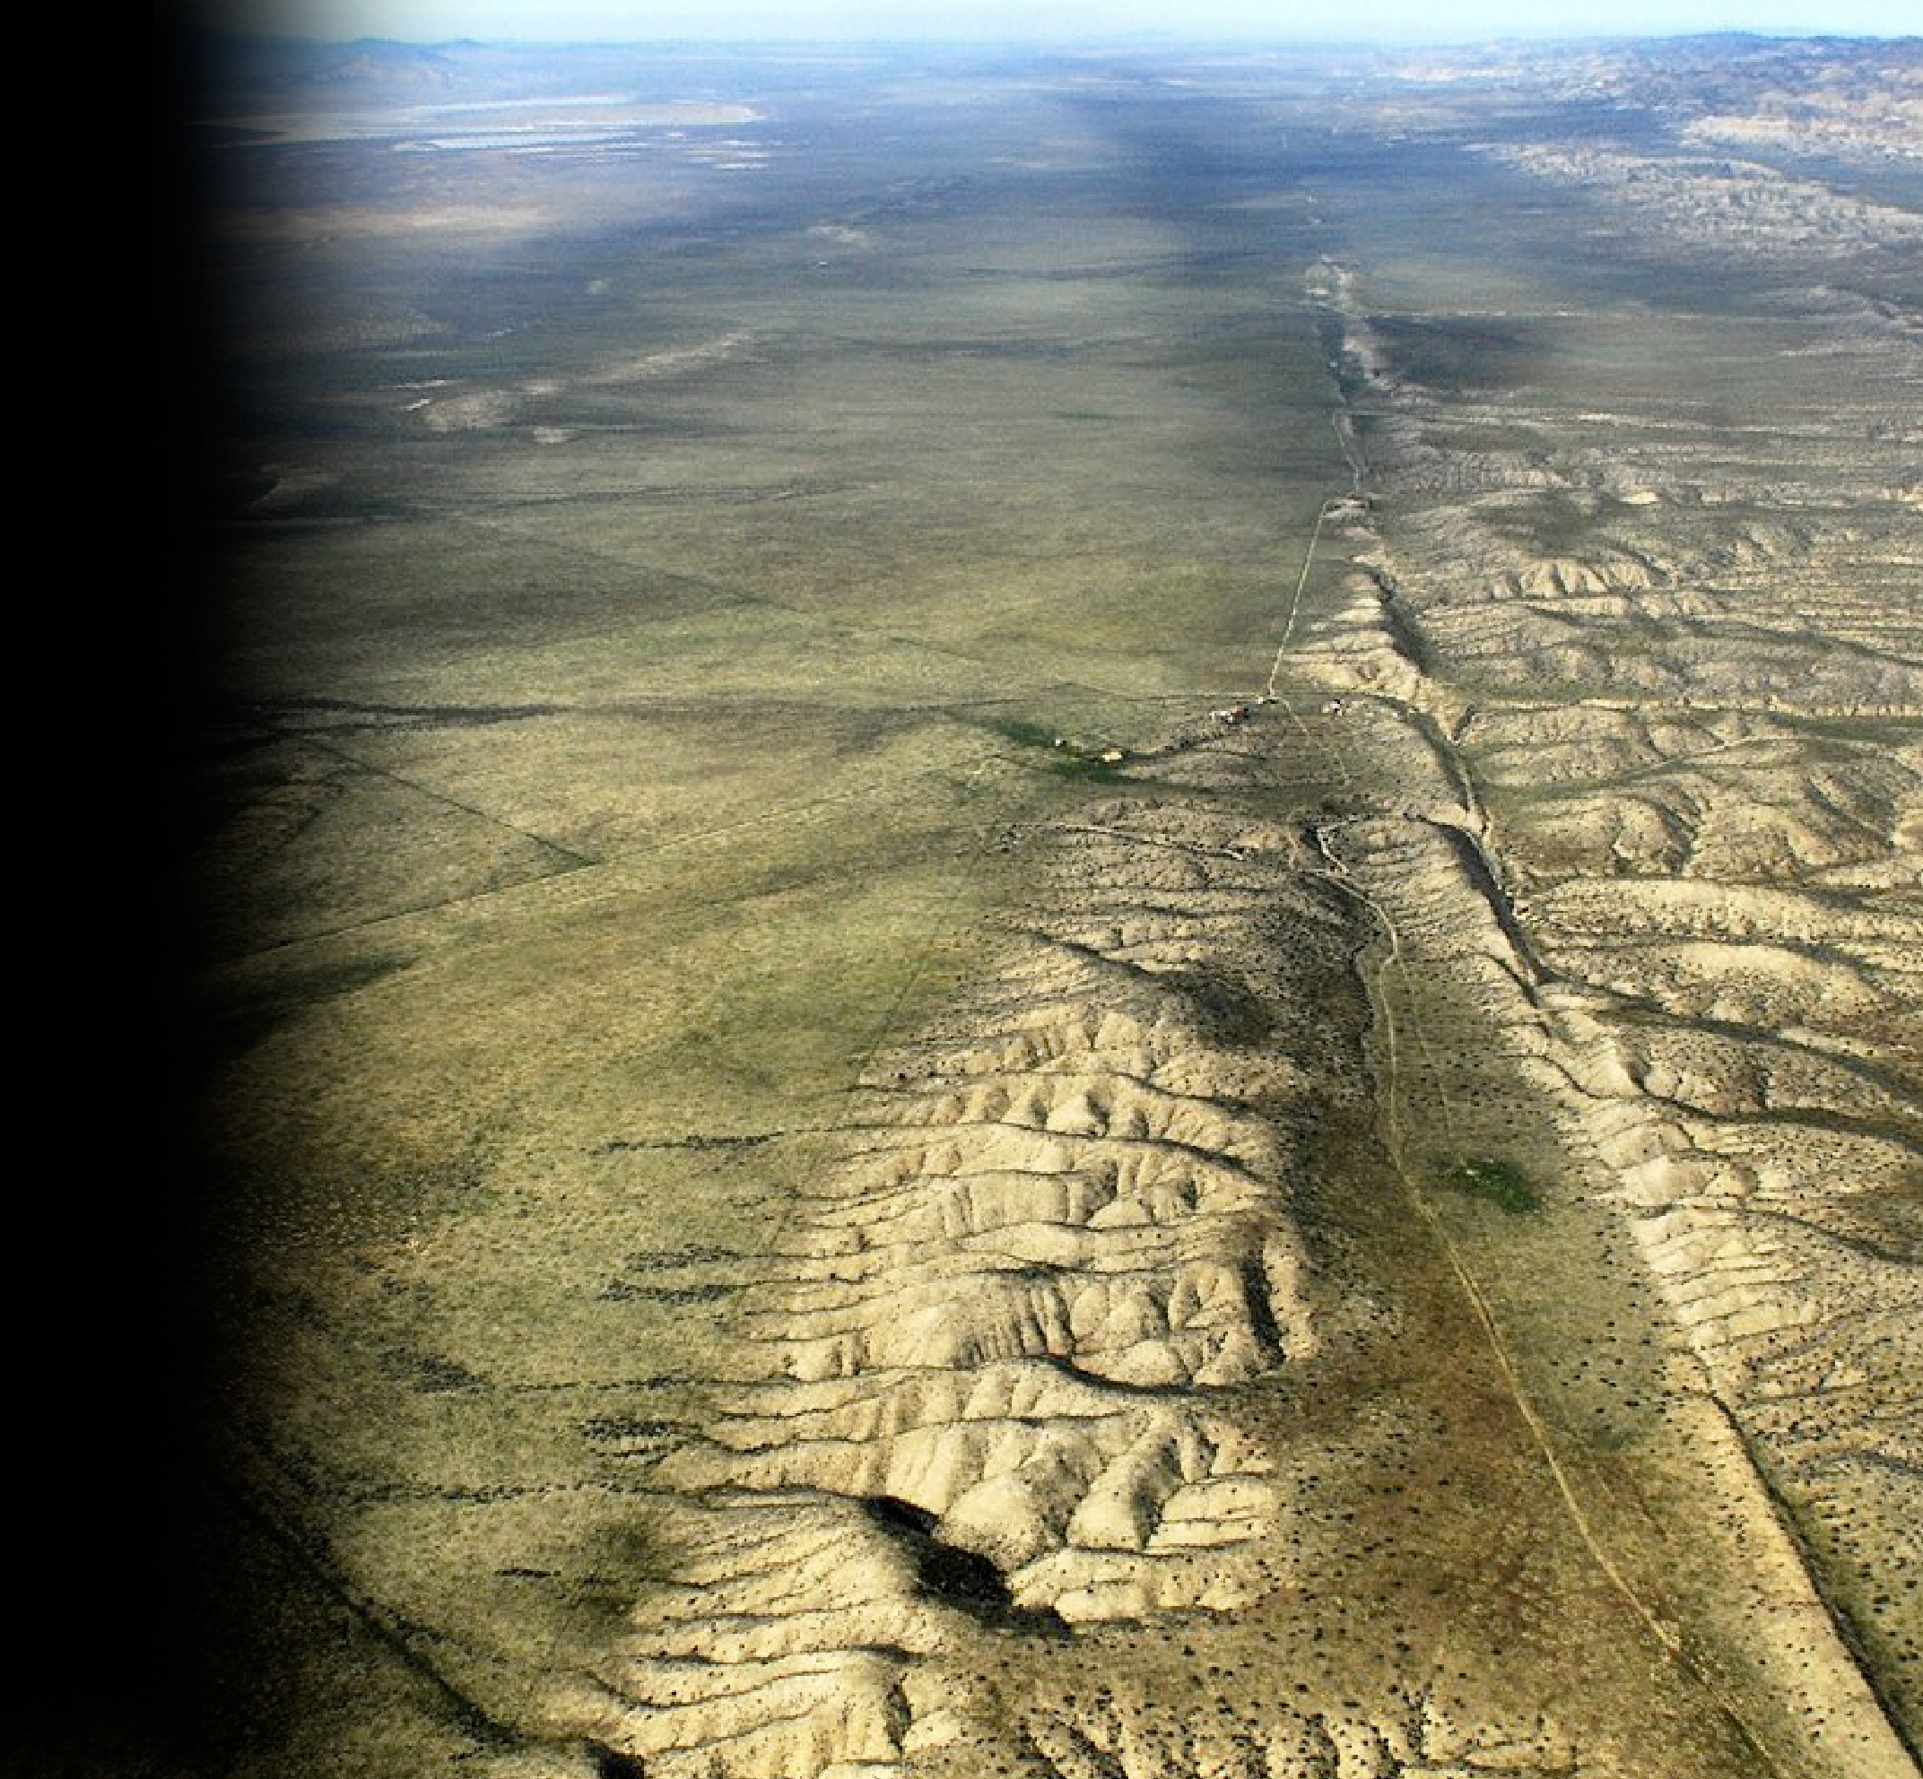
Nuair a bhuaileas dà phleata na chèile, agus fear aca air a phutadh sìos gu doimhneachd a’ chuain, tha seo ag adhbharachadh bruthadh ann an creagan air uachdar an rùisg.
Nuair a tha am bruthadh sin air a leigeil a-mach, tha sgàineadh a’ tighinn anns an rùsg.
Earrann de loidhne-sgàinidh San Andreas > (Wikimedia)

Slide 8
Aig amannan eile, tha a’ chreag air aon taobh de sgàineadh a’ gluasad suas, no sìos, no air fiaradh.
Tha gluasadan mar sin ag adhbharachadh sgailc a tha a’ siubhal tron rùsg agus a’ cur an uachdair air chrith .
Aig amannan eile, tha a’ chreag air aon taobh de sgàineadh a’ gluasad suas, no sìos, no air fiaradh.
tha an t-epi-mheadhan air uachdar na Talmhainn dìreach os cionn an fhòcas. Seo far a bheil na tuinn as làidire air am faireachdainn agus far a bheil am milleadh as motha a’ tachairt
chaidh leathad a chruthachadh nuair a ghluais dà phleata bho chèile, ann an gluasad suas is sìos
Pleata a’ gluasad suas
Loidhne-sgàinidh
nuair a tha lùth air a leigeil ma sgaoil, tha tuinn-crithe
a’ sgaoileadh a-mach bhon fòcas
’s e am fòcas a’ phuing ann an rùsg na Talmhainn far a bheil am bruthadh a tha air cruinneachadh air a leigeil ma sgaoil, agus tha crith-thalmhainn a’ tòiseachadh
Tha am fòcas aig a’ mhòr-chuid de chrithean-talmhainn mu 20 km fo uachdar na Talmhainn.
Tha cuid de chrithean-talmhainn a’ tòiseachadh air sgàth maoim-talmhainn no maoim-sneachda.

Slide 9
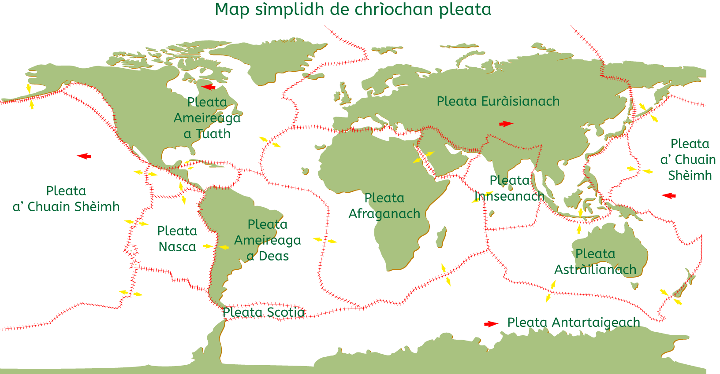
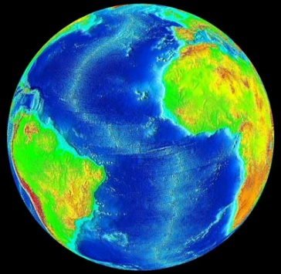
Faodaidh pleataichean gluasad bho chèile aig crìoch pleata.
Nuair a thachras seo, bidh feartan ùra a’ nochdadh aig uachdar na crìche.
Chaidh Druim Meadhan na h-Atlantaig a chruthachadh nuair a sgar pleataichean-cuain.
’S e sreath mhòr de bheanntan fon uisge a th’ ann, a tha a’ ruith sìos meadhan Cuan na h-Atlantaig.
An lean thu Druim Meadhan na h-Atlantaig led chorraig?
Dè na pleataichean a sgar aig a’ chrìch agus a chruthaich Druim Meadhan na h-Atlantaig?
’S e seo an t-sreath bheanntan as fhaide air an t-saoghal agus tha an t-sreath gu lèir, ach a-mhàin earrann ghoirid ann an Innis Tìle, fon uisge.

Slide 10
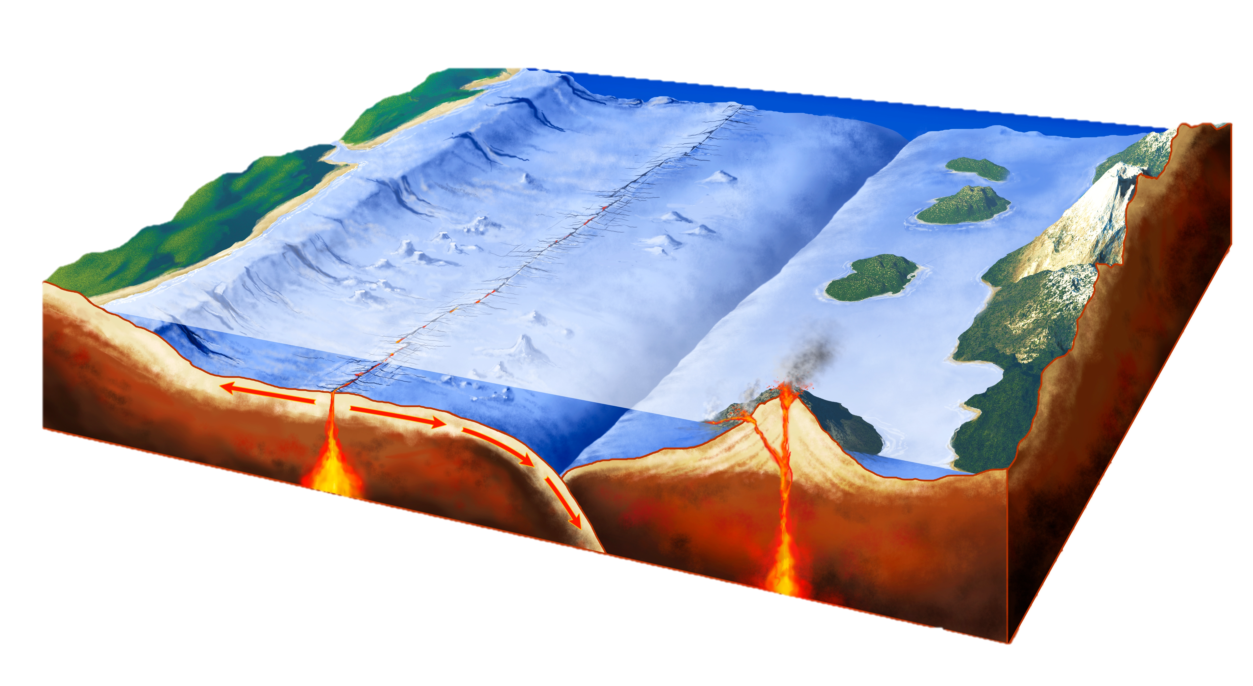
Nuair a ghluaiseas pleataichean bho chèile, bidh magma teth ag èirigh bhon fhallainn agus a’ putadh nam pleataichean bho chèile.
Nuair a ruigeas am magma grunnd a’ chuain, bidh e a’ fuarachadh agus a’ dèanamh pìos ùr de ghrunnd a’ chuain.
druim meadhan-cuain
rùsg na Talmhainn
pleata a’ gluasad air falbh
magma ag èirigh agus a’ fuarachadh agus a’ dèanamh pìos ùr de rùsg
fallainn
Bidh crithean-talmhainn a’ tachairt far a bheil an rùsg a’ sgàineadh.
Tha a’ mhòr-chuid de chrithean-talmhainn a tha air an adhbharachadh le pleataichean a’ gluasad bho chèile, a’ tachairt faisg air dromannan meadhan-cuain. Chan eil iad domhainn agus tha iad cuimseach beag.

Slide 11
Faodaidh pleataichean gluasad ri chèile aig crìoch.
Nuair a bhuaileas dà phleata-tìre na chèile, tha beanntan air an cruthachadh leis gu bheil na pleataichean a’ putadh na talmhainn suas far a bheil iad a’ coinneachadh.
Faodaidh crithean-talmhainn tachairt far am buail pleataichean na chèile.
pleata-tìre
beanntan ùra
pleata-tìre
talamh air a phutadh suas far a bheil pleataichean a’ coinneachadh
rùsg
fallainn

Slide 12
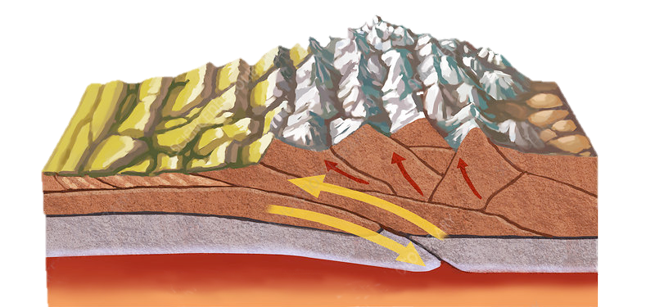
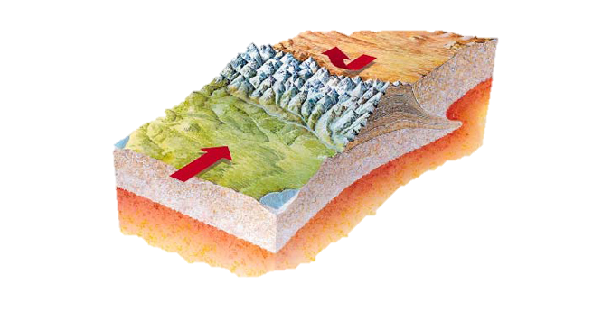
Chaidh na h-Alps a chruthachadh nuair a bhuail am pleata Euràisianach agus am pleata Afraganach na chèile.
Chaidh na Himalayas a chruthachadh nuair a bhuail am pleata Innseanach agus am pleata Euràisianach na chèile. An seo chaidh am pleata Euràisianach a phutadh suas agus seachad air a’ phleata Innseanach .
Na Himalayas
Àrd-chlàr Thibet
Pleata Indo-Astràilianach
Pleata Euràisianach

Slide 13
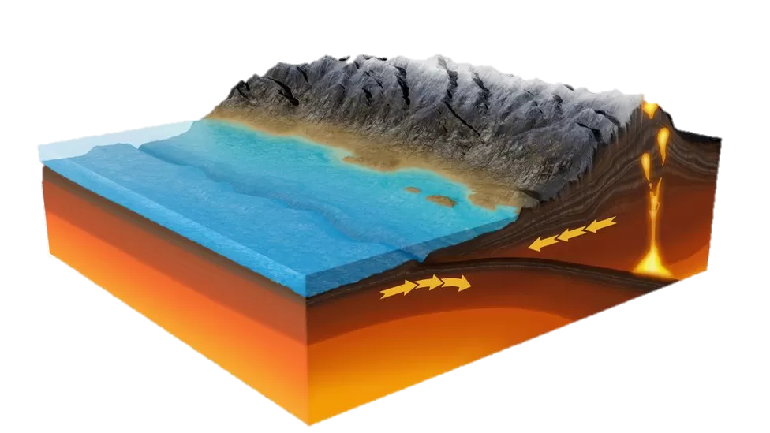
Nuair a choinnicheas crìoch pleata-cuain agus pleata-tìre, tha am pleata-cuain, a tha nas taine agus nas truime, air a phutadh sìos fon phleata-tìre, a tha nas tighe agus nas aotruime.
Nuair a thachras seo, tha trainnse air a cruthachadh.
trainnse
rùsg na Talmhainn
pleata-cuain
am pleata-cuain air a phutadh fon phleata-tìre
pleata-tìre

Slide 14
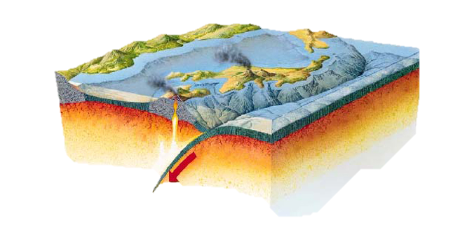
Tha crith-thalmhainn a’ tachairt nuair a ghluaiseas pleataichean-cuain sìos a dh’ionnsaigh fallainn na Talmhainn.
Tha an gluasad seo a’ cruthachadh thrainnsichean mòra mar thrainnse Pheru-Chile.
Tha na crìochan seo buailteach a’ mhòr-chuid de na crithean-talmhainn a tha nas motha na 6.0 adhbharachadh. Tha na sònaichean far a bheil am pleata-cuain air a phutadh sìos cuideachd ag adhbharachadh nan crithean-talmhainn as doimhne.

Slide 15
